Slide 1
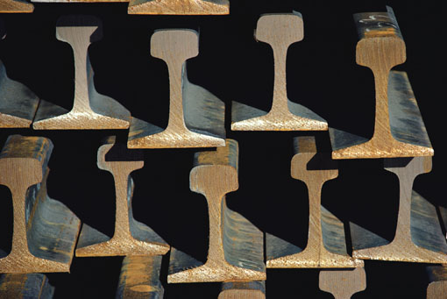

vas-szén ötvözetek

Slide 2
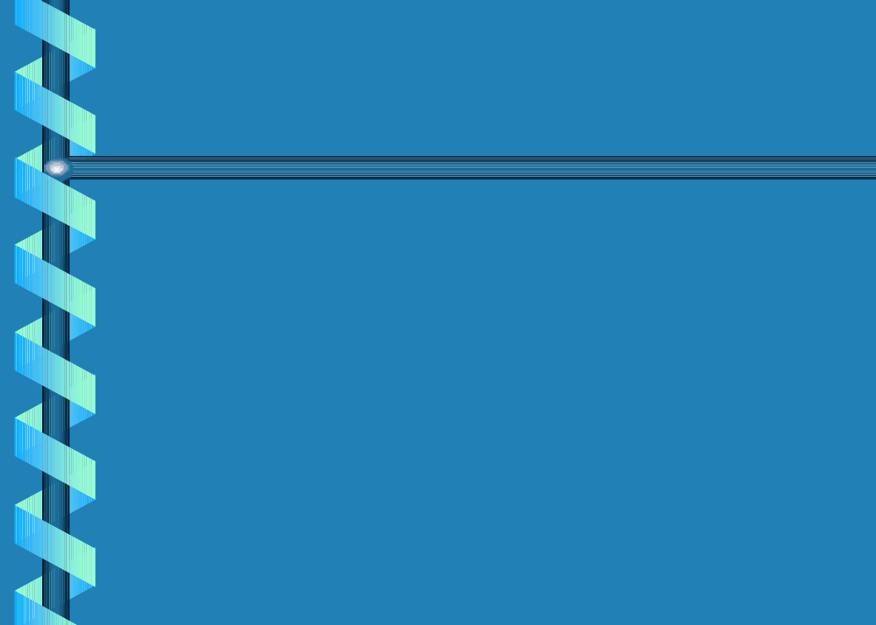
Tartalom jegyzék
Színvas lehűlési görbéje, tulajdonsága
Vas - szén ötvözetek csoportosítása
Vas- vaskarbid állapotábra keletkezése
állapotábra szövetképekkel, szövetelemek
Példák az állapotábra olvasására
Vas-karbon ikerdiagram
Feladatok 1-2

Slide 3

színvas lehűlési görbéje
pépes
/ γ +olv./
Cº
olvadék
1539
γ vas
911
szilárd
γ
α
α vas
t

Slide 4
A színvas tulajdonságai
gyorsan oxidálódik
természetben vegyületekben fordul elő
kis szilárdságú, lágy fém
előnyös mágneses tulajdonságú
fémiparban ötvözeteit használják
A szén a vas legfontosabb ötvözője
vissza

Slide 5
A szén előfordulása a megszilárdult ötvözetekben
a szén a vasban korlátoltan oldódik, atomjai a kristályrácsba ékelődnek /intersztíciós/
a szénnel szilárd oldatot képező γ vas metallográfiai neve: ausztenit
a szénnel szilárd oldatot képező α vas metallográfiai neve: ferrit
a vas a szénnel 6,67% szén tartalomnál fémes vegyületet alkot /Fe₃C/ metallográfiai neve: cementit
a kristályos szén neve: grafit

Slide 6
A vas-szén ötvözetek csoportosítása
vas-vaskarbid
Fe-Fe₃C
vas-grafit
Fe-C
alatt
felett
alatt
felett
2% C
2% C
acél
fehérvas
-
szürkevas
vissza

Slide 7
Fe-Fe₃C ötvözetek állapotábrája
/egyszerűsített/
Cº
Cº
A
olvadék
1650
1539
D
auszt.+olv.
I.cementit+
olvadék
C
F
Ausztenit
vegyes krist.
G
E
1147
911
auszt+led
+II.cem
I.cementit+
ledeburit
auszt
ferrit
auszt.
IIcem.
II.cementit kiválás
K
S
ledeburit
ferrit
eutektikum
723
P
f+p
perlit
I.c+l
III.cem.kiválás
p+IIc
p+IIc+l
f+c
eutektoid
Fe
0,006
6,67
Fe₃C%
0,025
0,8
2
4,3
cementit
acél
fehérvas

Slide 8
A vas -vaskarbid állapotábra egyszerűsített változata szövetképekkel
kattintson a megjelenő állapotábra szövetképeinek nevének téglalapjára, összefoglalóan láthatók a tulajdonságaik
  ausztenit
  ferrit
  cementit
  perlit
  ledeburit
állapotábra

Slide 9
Fe-Fe₃C ötvözetek állapotábrája /egyszerűsített/
D
A
1650Cº
1539Cº
ausztenit
E
C
F
G
1147Cº
911Cº
K
723Cº
P
S
Fe
Fe₃C
0,006
0,025
0,8
2
4,3
6,67%
ferrit
perlit
ledeburit
cementit

Slide 10
összefoglalva

Slide 11
Fe-Fe₃C ötvözetek állapotábrája
/egszerűsített/
Cº
Cº
A
likvidusz
1539
szolidusz
1650
D
olvadék
a+olv
I.c+olv
átkristályosodás kezdeti
vonala /gamma, alfa /
C
F
auszt.
korlátolt oldóképesség
vonala Fe₃C kiválás
G
E
1147
átkristályosodás vége
911
a+II.c+l
I.c+l
görbült szolidusz
alatta szilárd oldat
a+f
S
II.c+a
ledeburit
K
f
723
P
eutektikum
f+p
+III.c
p+l+II.c
I.c+l
perlit
p+II.c
III.c+f
eutektoid
korlátolt oldóképesség
vonala, cem.kiválás
Fe
0,006
6,67
Fe₃C%
0,025
0,8
2
4,3
cementit
vissza

Slide 12
Megszilárduláskor 2% szén tartalomig tisztán szilárd oldat, ausztenit keletkezik
az ausztenit:
képlékenyen jól alakítható
lapközepes köbös, a szén beékelődéssel épül a vas kristályrácsába
nem mágnesezhető
karbonoldó /szénoldó/ képessége :
  1147 Cº-on 2%,
  723 Cº-on O,8%

Slide 13
A vas a szénnel 6,67% széntartalomnál fémes vegyületet alkot / Fe₃C /, neve: cementit
a cementit :
bonyolult rácsszerkezetű
kemény, rideg anyag
képlékenyen nem alakítható
tisztán cementitből álló vasötvözetet az iparban nem használnak

Slide 14
Az ausztenit átkristályosodásakor keletkezik a szénnel szilárd oldatot képező α vas, a ferrit
a ferrit:
rácsszerkezete térközepes köbös
legnagyobb szénoldó képessége
  723Cº-on 0,025%
  szobahőmérsékleten 0,006%
lágy, képlékenyen jól alakítható

Slide 15
723Cº-on az ausztenit bomlásakor keletkezik a ferrit és cementit rétegződése a perlit
a perlit:
benne lévő cementit lemezek nehezítik az igénybevételek alkalmával kialakuló csúszásokat
  szívós szövetelem
  szilárdsága, keménysége nagyobb a ferritétől
képlékenyen alakítható
széntartalma 0,8%
eutektoidos szövetelem

Slide 16
A vas-vaskarbid ötvözetek eutektikumának metallográfiai neve: ledeburit
a ledeburit:
cementit és ausztenit keveréke
az alapszövetet a cementit krisztallitok képezik, ebbe ágyazódnak az ausztenit krisztallitok
  tulajdonsága a cementithez hasonlít
  kemény, képlékenyen nem alakítható
olvadáspontja a legalacsonyabb 1147Cº
jól önthető
széntartalma 4,3%

Slide 17
példák a vas-vaskarbid állapotábra olvasására
Milyen szövetszerkezetű a 0,1% C tartalmú acél?
Hány fokon dermed a 0,1%C tartalmú acél?
Hány fokon kezd el dermedni a 0,5%C tartalmú acél, és
mi válik ki az olvadékból?
Milyen szövetelemek találhatók a 0,5%C tartalmú
acélban lehűlése során?
Képlékenyen jól alakítható-e az 1%C tartalmú acél?

Slide 18
példa
Cº
Cº
A
1650
1539
D
olvadék
auszt.+olv
I.cem.+olv
C
F
G
ausztenit
E
1147
911
Acm
a+led+
II.c
A2
A3
I.cem+led.
ferrit
a+f
S
a+II.c
A1
K
Tehát:ferrit és perlit krisztallitokból épül fel
723
P
f+p
p+II.c
p.+II.cem
+ledeb.
I.cem+led.
f+III.c
Fe
0,006
0,1
6,67
Fe₃C%
0,025
0,8
2
4,3

Slide 19
példa
Cº
Cº
A
1650
1539
D
1500
Tehát: 1500Cº
C
F
G
E
1147
911
Acm
A2
A3
S
A1
K
723
P
Fe
0,006
0,1
6,67
Fe₃C%
0,025
0,8
2
4,3

Slide 20
példa
Cº
Cº
A
1650
1539
D
1535
Tehát: ausztenit
olvadék
a+olv
C
F
G
E
1147
911
Acm
A2
A3
S
A1
K
723
P
Fe
0,006
0,5
6,67
Fe₃C%
0,025
0,8
2
4,3

Slide 21
példa
Tehát: 1400 Cº -on dermed, ausztenit keletkezik
800 Cº -on kezd el átkristályosodni feritté,
a megmaradt
ausztenit 723 Cº -on perlitté alakul
műhelyhőfokon tehát:ferrit+perlit szövetszerkezetű
Cº
Cº
A
1650
1539
D
olvadék
1400
auszt.+olv
I.cem.+olv
C
F
G
ausztenit
E
1147
911
Acm
a+led+
II.c
A2
A3
I.cem+led.
800
ferrit
a+f
S
a+II.c
A1
K
723
P
f+p
p+II.c
p.+II.cem
+ledeb.
I.cem+led.
f+III.c
Fe
0,006
6,67
Fe₃C%
0,5
0,025
0,8
2
4,3

Slide 22
példa
Cº
Cº
A
1650
1539
Tehát: alakítható, de nem jól- műhelyhőfokon
800Cº fölé hevítve, tisztán szilárd oldatú, azaz
ausztenites lesz, mely jól alakítható
D
olvadék
auszt.+olv
I.cem.+olv
C
F
G
ausztenit
E
1147
911
Acm
a+led+
II.c
A2
A3
I.cem+led.
800
ferrit
a+f
S
a+II.c
A1
K
723
P
f+p
p+II.c
p.+II.cem
+ledeb.
I.cem+led.
f+III.c
Fe
0,006
1
6,67
Fe₃C%
0,025
0,8
2
4,3

Slide 23
példák a vas - vaskarbid állapotábra olvasására
Mi történik a perlittel A1 vonalnál melegítéskor?
Mi történik a ferrittel A3 vonalnál melegítéskor?
Mi történik a II.cementittel Acm vonalnál melegítéskor?
Milyen szövetszerkezetű az 5%C tartalmú fehérvas?
Milyen szövetszerkezetű a 6,67% C tartalmú fehérvas?
vissza

Slide 24
példa
Cº
Cº
A
1650
1539
D
olvadék
auszt.+olv
I.cem.+olv
C
F
G
ausztenit
E
1147
911
Acm
a+led+
II.c
A2
A3
I.cem+led.
ferrit
a+f
S
a+II.c
A1
K
A perlit ausztenitté alakul
723
P
f+p
p+II.c
p.+II.cem
+ledeb.
I.cem+led.
f+III.c
Fe
0,006
6,67
Fe₃C%
0,025
0,8
2
4,3

Slide 25
példa
Cº
Cº
A
1650
1539
D
olvadék
auszt.+olv
C
I.cem.+olv
F
G
ausztenit
E
1147
911
Acm
a+led+
II.c
A2
A3
I.cem+led.
A ferrit ausztenitté kristályosodik át
ferrit
a+f
S
a+II.c
A1
K
723
P
f+p
p+II.c
p.+II.cem
+ledeb.
I.cem+led.
f+III.c
Fe
0,006
6,67
Fe₃C%
0,025
0,8
2
4,3

Slide 26
példa
Cº
Cº
A
1650
1539
D
olvadék
auszt.+olv
I.cem.+olv
C
F
G
A cementit felbomlik,
vissza diffundál a szén az ausztenitbe
ausztenit
E
1147
911
Acm
a+led+
II.c
A2
A3
I.cem+led.
ferrit
a+f
S
a+II.c
A1
K
723
P
f+p
p+II.c
p.+II.cem
+ledeb.
I.cem+led.
f+III.c
Fe
0,006
6,67
Fe₃C%
0,025
0,8
2
4,3

Slide 27
példa
Cº
Cº
A
1650
1539
D
olvadék
auszt.+olv
I.cem.+olv
C
F
G
ausztenit
E
1147
911
Acm
a+led+
II.c
A2
A3
I.cem+led.
a+f
S
a+II.c
K
ferrit
Tehát: I.cementit és ledeburit
A1
723
P
f+p
p+II.c
p.+II.cem
+ledeb.
I.cem+led.
f+III.c
Fe
0,006
6,67
Fe₃C%
0,025
0,8
2
4,3
5

Slide 28
példa
Cº
Cº
A
1650
1539
D
olvadék
auszt.+olv
C
I.cem.+olv
F
G
ausztenit
E
1147
911
Acm
a+led+
II.c
A2
A3
I.cem+led.
ferrit
a+f
S
a+II.c
A1
K
723
P
f+p
p+II.c
p.+II.cem
+ledeb.
I.cem+led.
f+III.c
Fe
0,006
6,67
Fe₃C%
0,025
0,8
2
4,3
Tehát: tisztán cementit

Slide 29
Vas-karbon /ikerdiagram/
Cº
Cº
A
1650
1539
D
olvadék
grafit
auszt.+olv
I.cem.+olv
C
F
G
ausztenit
E
1153
1147
911
Acm
a+led+
II.c
grafit
A2
A3
grafit
grafit
I.cem+led.
ferrit
a+f
S
a+II.c
A1
K
723
P
grafit
738
f+p
p+II.c
p.+II.cem
+ledeb.
I.cem+led.
f+III.c
grafit
grafit
Fe
0,006
6,67
Fe₃C%
0,025
0,8
2
4,3
4,25
0,69
2,06

